Slide 1
WEBINAR - Elektronski informacijski sistem za pošiljke odpadkov preko meja - DIWASS
Inšpektorat RS za okolje in energijo
23. 3. 2026

Slide 2
Splošno
Uredba 2024/1157 objavljena v Uradnem listu 30. aprila 2024: Regulation - EU - 2024/1157 - EN - EUR-Lex (europa.eu)
Uporaba: 21.5.2026 (večina določb)
Sledi: sprejem 8 delegiranih/implementacijskih aktov
Že:
Uredba ES 2024/2571 (potrdila o dokončanju nadaljnje vmesne/nevmesne obdelave)
Uredba ES 2025/1290 (elektronski sistem -DIWASS)

Slide 3
Elektronska izmenjava podatkov - Cilji
Eden glavnih ciljev nove uredbe je digitalizacija postopkov za čezmejno pošiljanje odpadkov v EU:
večja učinkovitost izmenjave informacij
izboljšati preglednost, sledljivost nad pošiljkami
pohitriti upravne postopke
pridobivanje podatkov za poročanje…
EC vzpostavlja elektronski informacijski sistem – DIWASS
Obvezna uporaba: 21.5.2026

Slide 4
Elektronska izmenjava podatkov: cilji
Omogočiti predložitev in izmenjavo elektronskih dokumentov in informacij o pošiljkah odpadkov za vse deležnike (pristojni organi, prijavitelji, organizatorji pošiljanja odpadkov ,…)
Tako za pošiljke odpadkov, ki se prevažajo s soglasji kot tudi za ti. „zelene odpadke“
Dostop mogoč direktno (spletna stran) ali prek vmesnika (lastni sistem /programska oprema)
Omogočiti dostop do informacij o vnaprej pooblaščenih organih
Možnost povezave pristojnih organov držav, ki niso članice EU na DIWASS
Za pošiljke v ali iz EU ali preko EU
Za države, ki že imajo e-sisteme, se lahko povežejo z DIWASS
Na prostovoljni bazi

Slide 5
Elektronska izmenjava podatkov
sprejet izvedbeni akt ES 2025/1290
Zahteve, potrebne za interoperabilnost med centralnim sistemom in drugimi sistemi ali programsko opremo, vključno:
o: vseh drugih tehničnih in organizacijskih zahtevah, ki so potrebne za praktično izvajanje elektronske predložitve in izmenjave informacij in dokumentov, vključno:
S protokolom za izmenjavo podatkov
Podatkovni model za izmenjavo podatkov iz Prilog IA, IB in potrdila iz 15. člena
Varnostni aspekt
Upravljanje podatkov
Zaupnost podatkov

Slide 6
Dokumenti in informacije
Nalagajo le dokumenti!
Dokumenti vezani na postopek prijave:
Prijavni, transportni dokumenti,
pozivi na dopolnitve, dopolnitve,
odločitve organov,
najave pošiljk, potrditve prejemov in obdelave, …
Priloge VII
Možnost dodajanja datotek (PDF, JPEG, ≤ 32MB/datoteko)
Brez možnosti preverjanja e-podpisov
VSA ostala komunikacija med prijavitelji, … in organi NE prek DIWaSSa!

Slide 7
Registracija
Za izpolnitev morajo biti vsa podjetja, ki nastopajo v dokumentu v vlogi prijavitelja, prevoznika, objekt obdelave,…. registrirana v sistemu
Vsako podjetje in vsaka njegova lokacija udeležena v pošiljanju -> registriran v sistemu
Isto podjetje lahko nastopa v več vlogah
Registrirano je lahko le enkrat
Registrira ga njegov uporabnik
Uporabnik je lahko iz druge pravne osebe

Slide 8
Registracija - praktično
Odločiti kdo bo 1.uporabnik (iz podjetja ali ne, kdo)
Podjetje (njegov 1. uporabnik) zaprosi za registracijo pristojni organ v državi, kjer ima registriran sedež
Če je iz tretje države, ki ni povezana z DIWASS => registrira pristojni organ opreme/prejema v EU (kjer prvič nastopa na dokumentih)
Pristojni organ preveri podatke (dopolnitve, odobri/ne odobri)
Odobritev -> 1. uporabnik je registriran kot „glavni uporabnik“* => podjetje registrirano
Lahko uporablja/izbran v DIWaSSu
*„glavni uporabnik“-> registrira druge uporabnike

Slide 9
Predstavitev
PRESTAVITEV DODAJANJA NOSILCA DEJAVNOSTI V TESTNEM OKOLJU DIWASS

Slide 10
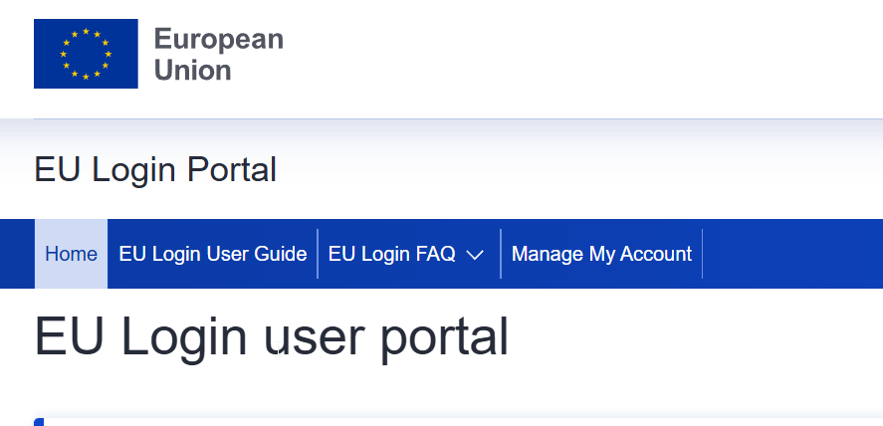
EU LOGIN
https://trusted-digital-identity.europa.eu/index_en

Slide 11
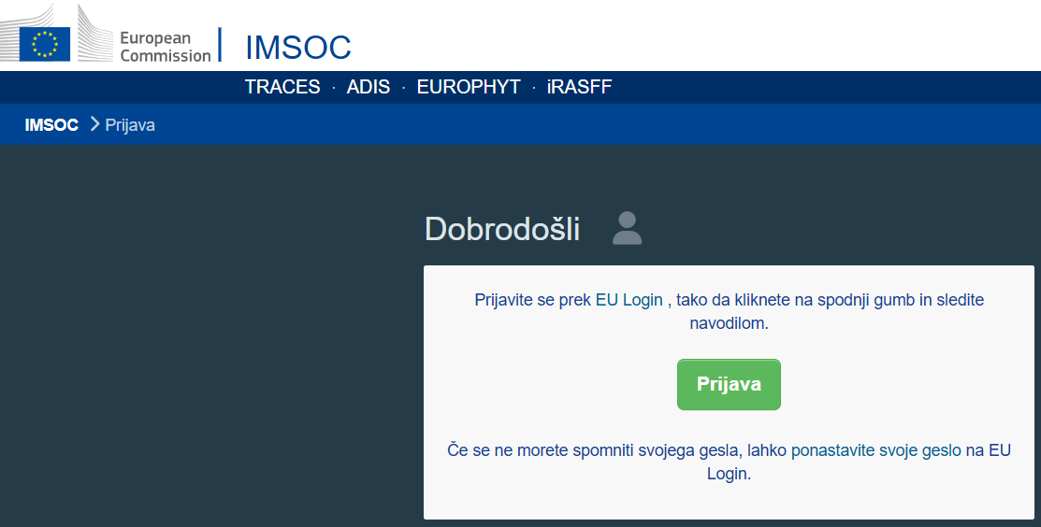
DIWASS dostop
Sistem DIWASS temelji na platformi TRACES NT, podobno kot drugi informacijski sistemi Komisije
https://webgate.acceptance.ec.europa.eu/tracesnt-alpha/login (dostop v testno okolje)

Slide 12
Identifikator
Za gospodarske subjekte EU je vnos „Registracijske številke“ obvezen. V SLO za nosilca dejavnosti: matična številka podjetja; za fizične osebe: EMŠO)
Za gospodarske subjekte iz tretjih držav je glavna identifikacijska številka običajno številka EORI. Če se številka EORI ne zahteva, vnesite identifikacijsko številko, ki se uporablja v državi, v kateri ima gospodarski subjekt sedež.
POMEMBNO: Za Slovenijo bo poleg EORI (če jo podjetje ima) potrebno vpisati še matično številko podjetja (predpisan način 10 mestna številka – AJPEs) za fizične osebe pa bo potrebno vpisati Enotno matično številko občana ( EMŠO - predpisan način 13 mestna številka – CRP – Centralni register prebivalstva). Matično številko podjetja oz. EMŠO (fizična oseba) se v DIWASS označi kot glavni identifikator.

Slide 13
Registracija nosilca dejavnosti – prvič v sistemu DIWASS
Registracija uporabnikov, ki še niso povezani z nobenim nosilcem dejavnosti v sistemu TRACES NT, ter kako prvič registrirati nosilca dejavnosti v sistemu DIWASS.
Upoštevajte, da sistem DIWASS temelji na platformi TRACES NT, podobno kot drugi informacijski sistemi Komisije.

Slide 14
Zahtevek za dovoljenje – uporabnik ni aktiven v sistemu DIWASS
Prikaz za uporabnike, ki še niso povezani z nobenim nosilcem dejavnosti v sistemu TRACES NT in sicer kako zaprositi za dovoljenje, da se v sistemu DIWASS zastopa nosilca dejavnosti, ki je tam že registriran.

Slide 15
Registracija drugega nosilca dejavnosti – uporabnik je že aktiven
Uporabniki, ki že imajo eno ali več aktivnih vlog v sistemu TRACES NT in želijo vložiti zahtevek za registracijo dodatnih nosilcev dejavnosti v sistemu DIWASS

Slide 16
Zahtevek za dovoljenje – uporabnik je že aktiven
uporabniki, ki že imajo dostop za zastopanje vsaj enega nosilca dejavnosti v TRACES NT

Slide 17
Odobritev zahtevkov za dovoljenje
kako odobriti zahtevke za dovoljenje uporabnikov, ki želijo zastopati nosilce dejavnosti v sistemu DIWASS.
Zahtevke za odobritev lahko odobri:
pristojni organ, odgovoren za registracijo nosilca dejavnosti v sistemu DIWASS – (samo prvi glavni urednik) ali
glavni uporabniki, ki so že pooblaščeni za zastopanje nosilca dejavnosti (vse ostale urednike nosilca dejavnosti)

Slide 18



Pogoste napake
Nedelovanje baze
Istočasno imaš lahko 5 nepotrjenih zahtev,
Nosilec dejavnosti nima veljavnih dejavnosti
Ni ustreznih pravic

Slide 19
Sporočanje težav
Težave pri vnosu nosilca dejavnosti, zahtevki za odobritev in ostale težave za testno okolje sporočajte na diwass.irsoe@gov.si.

Slide 20
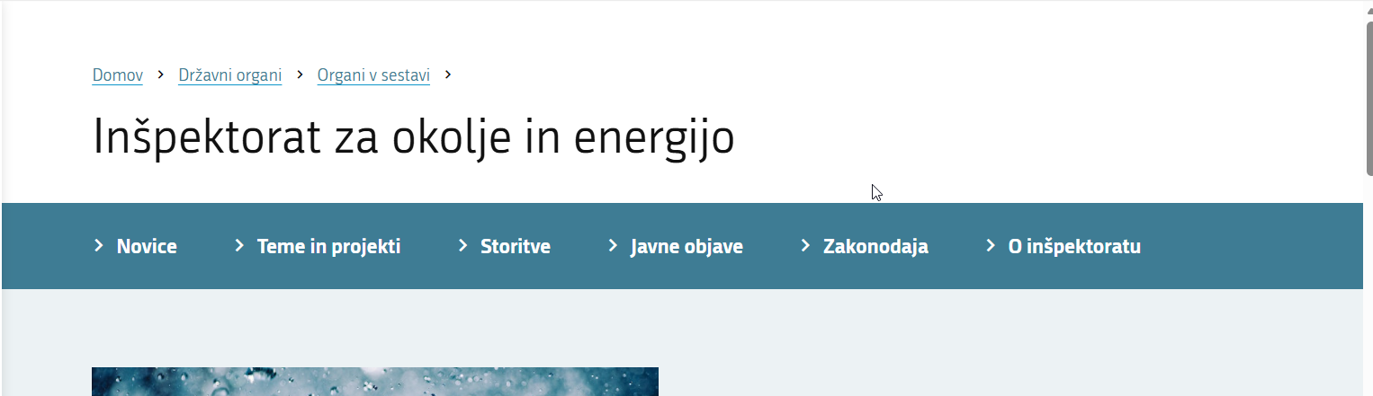
IRSOE spletna stran
Inšpektorat za okolje in energijo | GOV.SI
Objave navodil (Novice)
Vprašanja in odgovori (pogoste napake in navodilo kako jih odpraviti)
Posebna spletna stran za Pošiljke odpadkov preko meja (nadaljnje objave glede DIWASS) – v pripravi
Video in pisna navodila – objavljena

Slide 21
Koristne povezave
Pošiljke odpadkov: Waste shipments - Environment - European Commission
DIWASS:
Commission adopts key legal act to digitalise EU waste shipments – Environment
Implementation of the Waste Shipment Regulation - Environment
EU login Portal: EU Login user portal - EU Login Portal - European Union
Inšpektorat za okolje in energijo : Pošiljke odpadkov preko meja | GOV.SI

